Slide 1
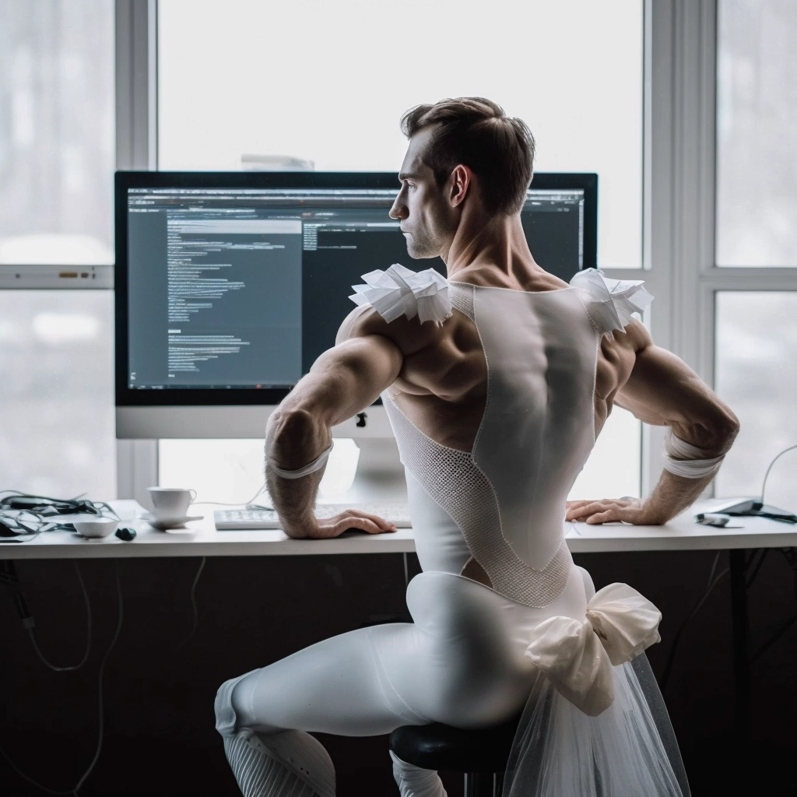
Jak zostać gwiazdą rocka na technical interview
Czyli dlaczego warto zapisać się na lekcje tańca

Slide 2
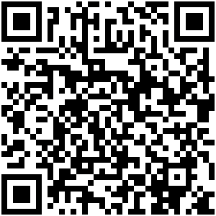
https://github.com/LukaszFliegel/TechnicalInterviewTalk

Slide 3
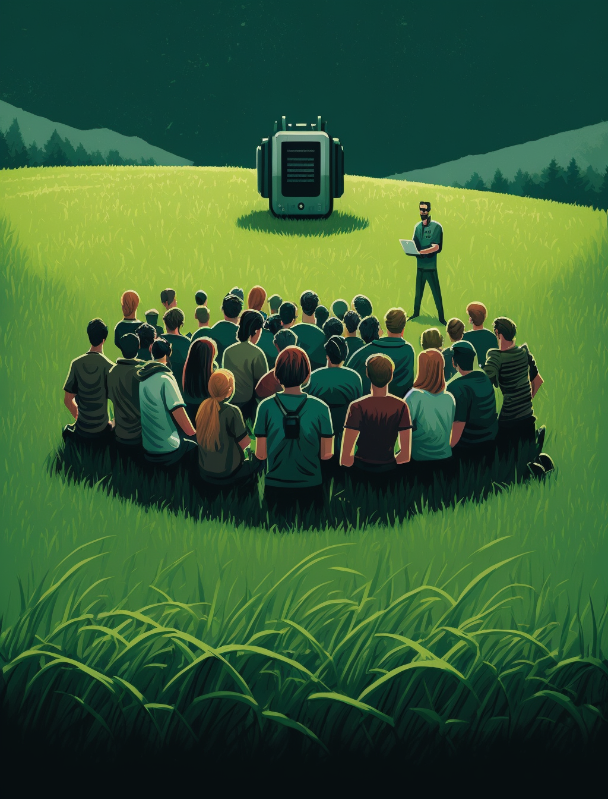
O czym będzie ta prezentacja?
I dlaczego miałem problem z tematem
Notes:
Długo się zastanawiałem o czym powiedzieć
Odpowiedź na pytanie jak dobrze wypaść na TI, jest w zasadzie odpowiedzią na pytanie „Jak być lepszym programistą?”
Jednak czy odpowiedź na pytanie jak być lepszym programistą powinna być taka sama dla osoby, która dopiero zaczyna jak i dla takiej, która ma wiele lat doświadczenia?
https://wearecommunity.io/communities/epam-poland/articles/2395

Slide 4


Dlaczego mogę Wam o tym mówić?
SECTION TITLE
Prowadzę techniczne interview od wielu lat
Przeprowadziłem ponad 100 TI
W EPAM było ich ~70
Jestem certyfikowanym interviewerem
Jestem TI mentorem

Slide 5

Jak wygląda rekrutacja w EPAM?
Section title

Slide 6

Nim zaczniemy
SECTION TITLE
„To nie jest porada inwestycyjna”
To zależy od rekrutera
To zależy od kultury
Każdy rekturer ma swoje ulubione tematy, które są dla niego ważne. Są osoby lubujące się w niskopoziomowych pytaniach, jak i takie, które dopytują o metodyki zwinne i o architekturę.
„Zachód” przeprowadza interview inaczej, niż „wschód”.

Slide 7
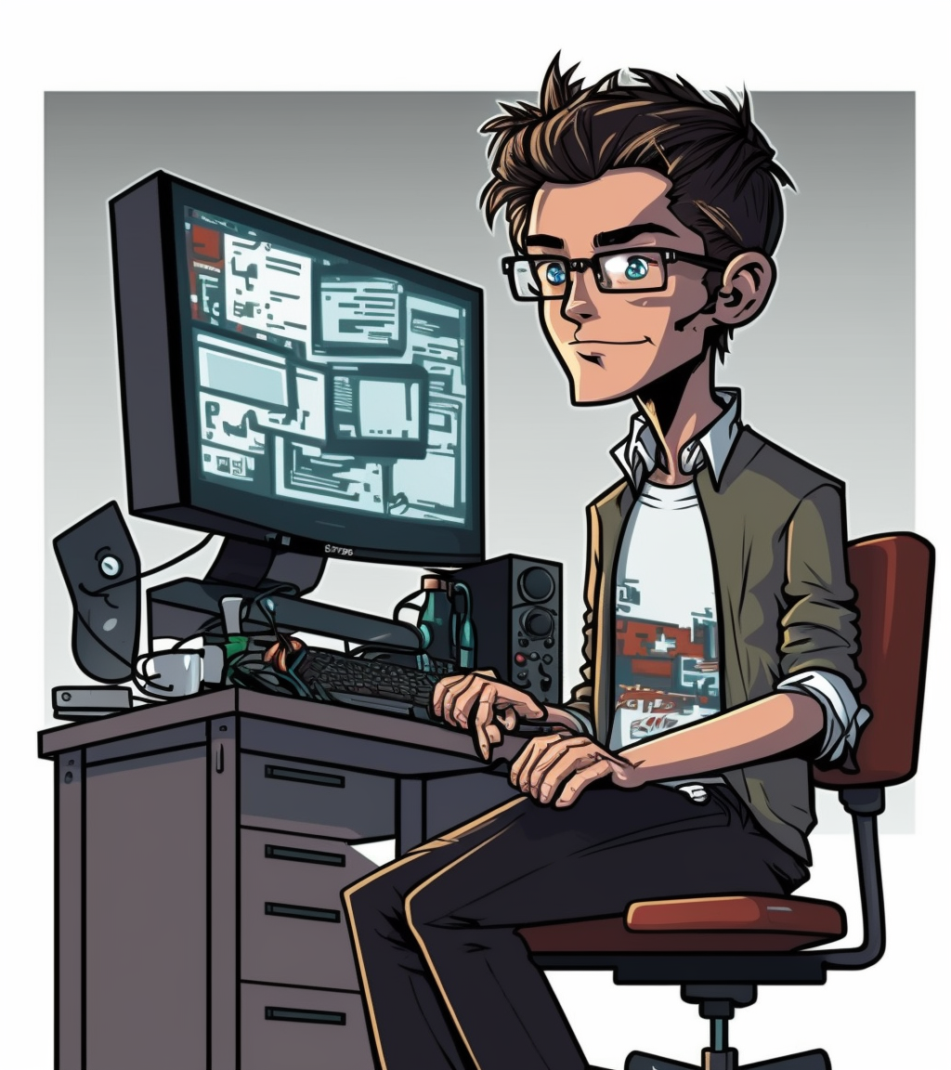
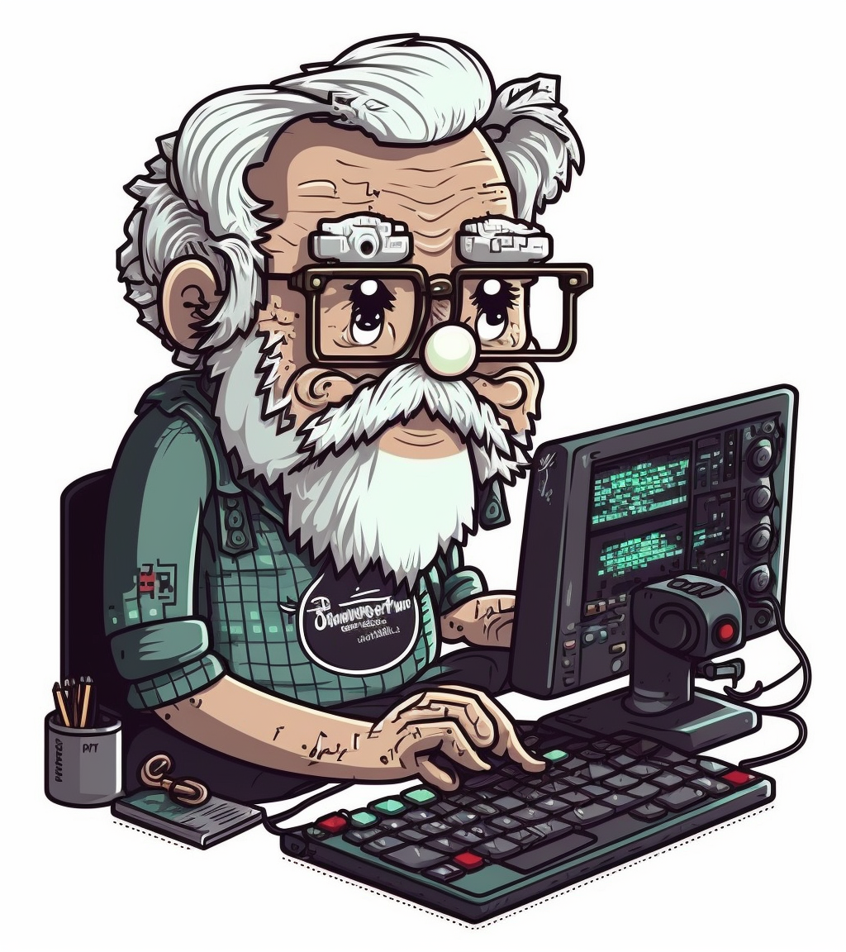
Co chciałbym usłyszeć kiedyś
Cele długoterminowe
Czyli dlaczego czyste buty mają znaczenie
Czyli gdzie kupić strój baletowy
EPAM Proprietary & Confidential.
7
Notes:
Nie wiem, nie wiem czy odpowiedź na pytanie „jak być lepszym/dobrym programistą” jest zależna od doświadczenia
Intuicja podowiada mi, że nie
Niemniej potrafię sobie wyobrazić, że na początku jakiekolwiek drogi ma się pytania, których juz nie zadaje sie mając doświadczenie
Są to rzeczy, które chciałbym usłyszeć
Dlatego powdzieliłem prezentację na dwie części

Slide 8

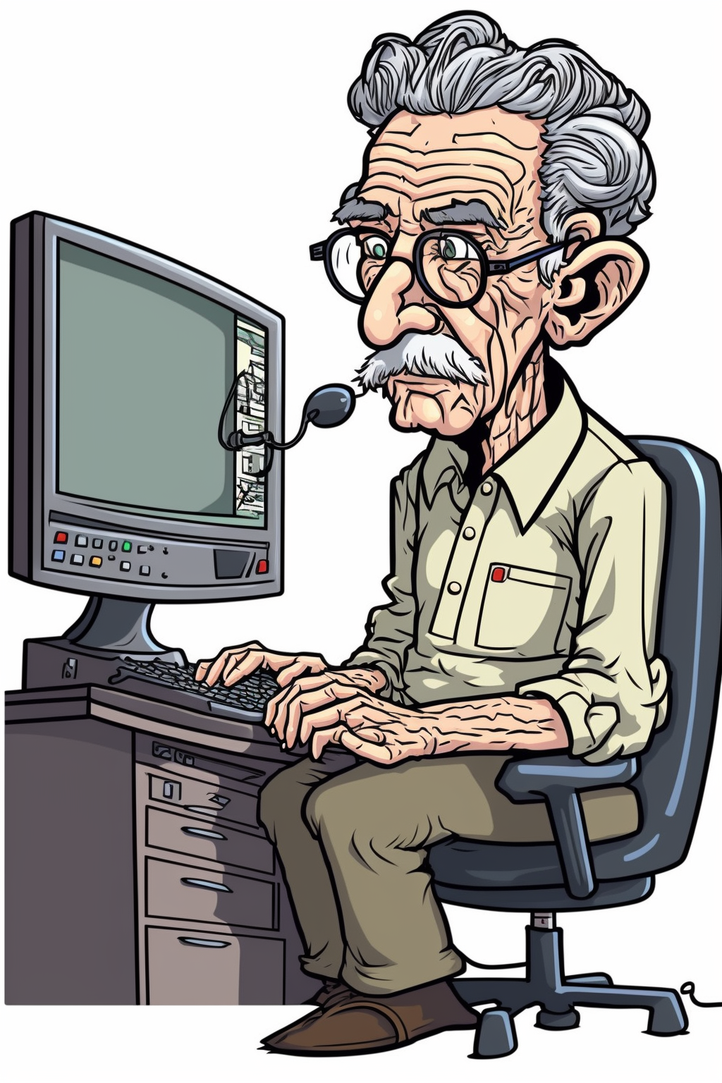
Proces rekrutacji
Co chciałbym usłyszeć kiedyś
Cele długoterminowe
Czyli co dział HR chce abym powiedział
Czyli dlaczego czyste buty mają znaczenie
Czyli gdzie kupić strój baletowy
EPAM Proprietary & Confidential.
8
Notes:
Nie wiem, nie wiem czy odpowiedź na pytanie „jak być lepszym/dobrym programistą” jest zależna od doświadczenia
Intuicja podowiada mi, że nie
Niemniej potrafię sobie wyobrazić, że na początku jakiekolwiek drogi ma się pytania, których juz nie zadaje sie mając doświadczenie
Są to rzeczy, które chciałbym usłyszeć
Dlatego powdzieliłem prezentację na dwie części

Slide 9
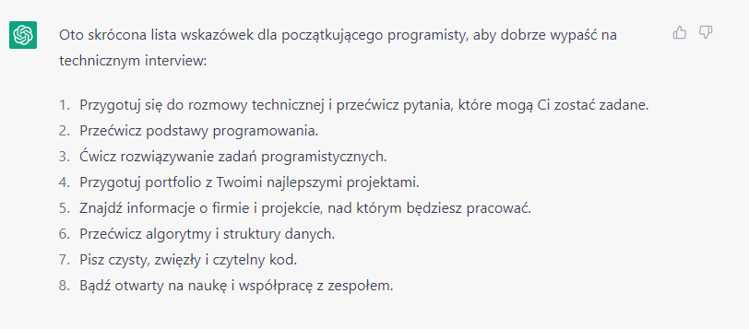
Co można usłyszeć od innych?
Section title
Notes:
-ChatGPT także udziela rad doraźnych jak i długoterminowych

Slide 10
Co ja chciałbym usłyszeć?
Gdy zaczynałem przygodę jako programista

Slide 11
01
Na TI pytania są proste
Nie szukaj pułapek, najprostsza odpowiedź jest najczęściej tą dobrą

Slide 12
02
Mów prawdę - a przynajmniej nie kłam
Chciałbyś pracować z kimś kto „ściemnia”?

Slide 13
03
Jeśli nie znasz odpowiedzi
To powiedz „nie wiem”

Slide 14
04
Są dwa typy firm
Software house i firmy produktowe

Slide 15
05
Rozmawiaj jak ze znajomym
Unikaj „yyy, eee, czytałem o tym, tak...” oraz „... w tym momencie nie mogę sobie tego przypomnieć...”

Slide 16
06
Traktuj TI jak spotkanie biznesowe
Na technicznym interview ty oferujesz swoje umiejętności, firma oferuje kontakty

Slide 17
07
Zadaj mądre pytanie na koniec
Dlaczego mam u was pracować?

Slide 18
Co ma znaczenie na przyszłość?
Czyli o czym powinienem myśleć długoterminowo

Slide 19

01
Antykruchość
Zapisz się na lekcje tańca

Slide 20
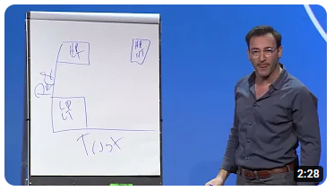
02
Wiarygodność (trustworthiness)
Simon Sinek Trust vs Performance

Slide 21

03
Soft skille
Tzn. że nie mogę pracować sam w piwnicy?

Slide 22
Zainteresowany?
01
Java, Internship, Summer 2023 | training.epam.com
02
Frontend, Internship, Summer 2023 | training.epam.com
03
Software Testing, Internship, Summer 2023 | training.epam.com
04
Data Engineering training EPAM | training.epam.com
05
Automated Testing Self-Paced Program | EPAM University | training.epam.com
06
Java Self-Paced Program | EPAM University | training.epam.com

Slide 23
https://github.com/LukaszFliegel/TechnicalInterviewTalk

Slide 24
Dziękuję!
Jeśli masz pytania, pisz!
Łukasz Fliegel
Lead Software Engineer
lukasz_fliegel@epam.com

Slide 25
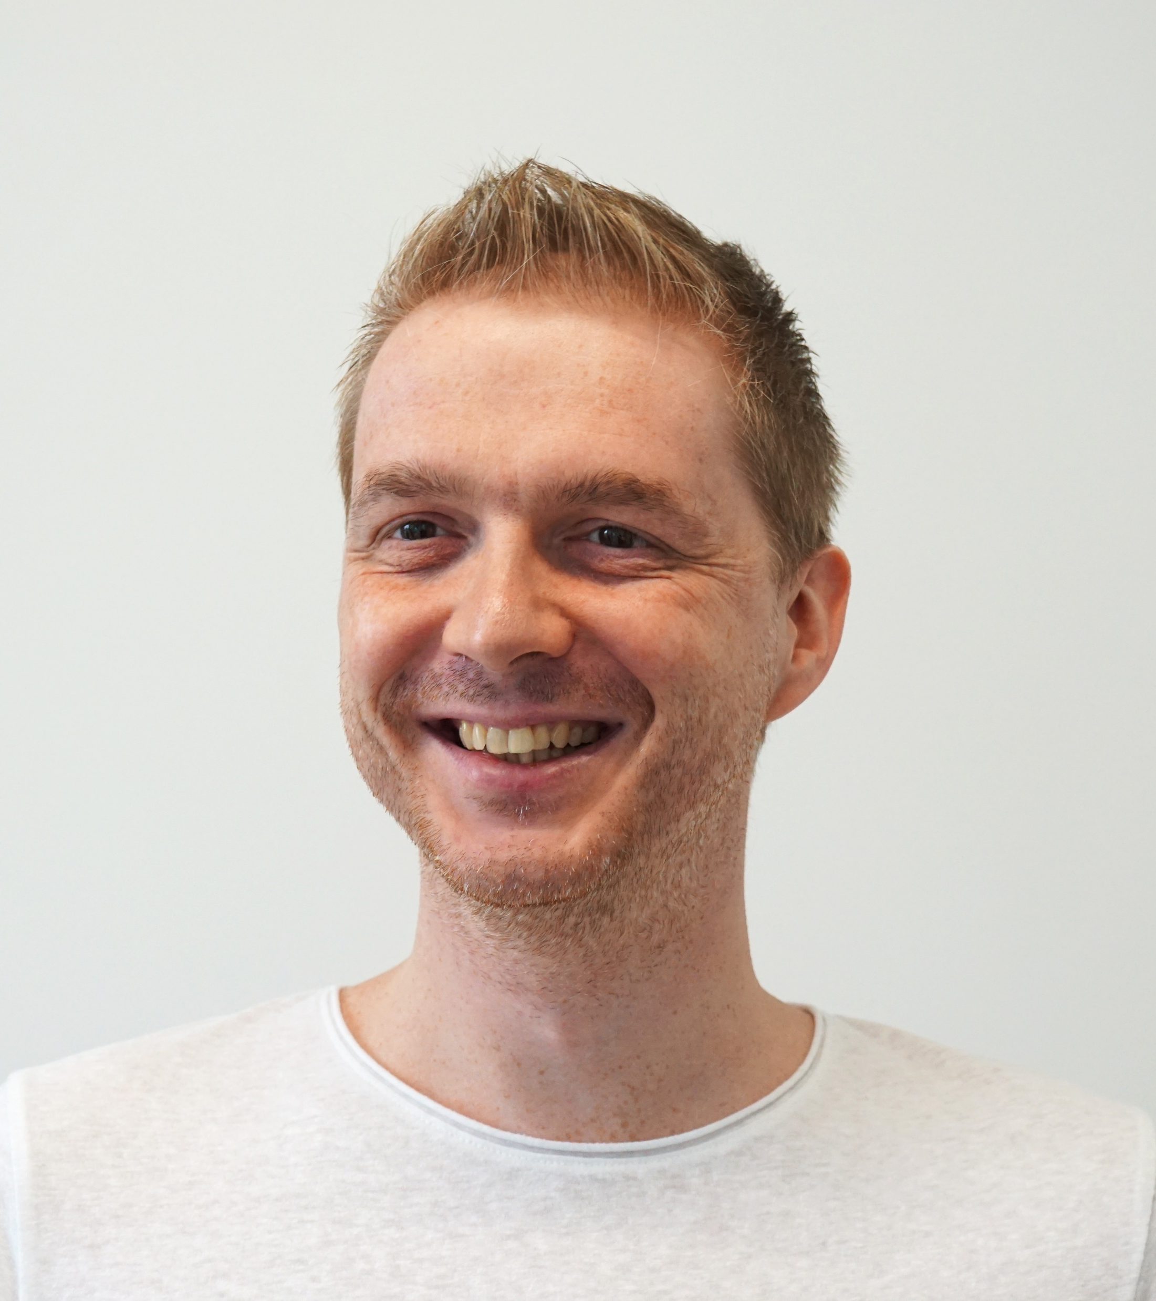
Dziękuję!
Jeśli masz pytania, pisz!
Łukasz Fliegel
Lead Software Engineer
lukasz_fliegel@epam.com

